Slide 1
第8章 文本处理工具
誉天教育

Slide 2
文本提取工具
文本分析工具
文本操作工具

Slide 3
文本提取工具
文件内容：cat，more和less
文件摘选：head和tail
按关键字提取：grep
提取列或者字段：cut

Slide 4
cat，more，less查看文本内容
cat：打印一个或者多个文件到标准输出
多个文件联合在一起
more：浏览文件内容，每次只看一页
less：浏览文件内容，每次只看一页
在查看时常用的命令如下：
/text：搜索text
n/N：跳转到next/previous匹配的地方
v：用文本编辑器打开该文件
man命令中是采用less来分页的

Slide 5
head，tail过滤文本内容
head：显示文件的起始10行
使用-n选项指定显示的行
tail：显示文件最后10行
使用-n选项指定显示的行
使用-f选项将文件末尾追加的内容显示在当前终端
对于监控日志文件非常有用！

Slide 6
grep - 通过关键字来提取文本
打印匹配的文件行或者标准输入
$ grep ‘john’ /etc/passwd
常用选项：
-i：忽略大小写敏感搜索
-n：打印匹配的行号
-o :只显示匹配的内容
-c :如果匹配成功，则将匹配到的行数打印出来
-v：打印哪些不匹配的行
-q：静默模式，没有任何输出，得用$?来判断执行成功没有，即有没有过滤到想要的内容
-AX：则将匹配行及其后X行一起打印出来
-BX：则将匹配行及其前X行一起打印出来
-CX：则将匹配行及其前后X行一起打印出来
-r：递归搜索目录，根据文本内容搜索文件
-l ：如果匹配成功，则只将文件名打印出来，失败则不打印，通常-rl一起用；例如：grep -rl 'root' /etc
--color=auto：用color颜色高亮显示匹配的数据

Slide 7
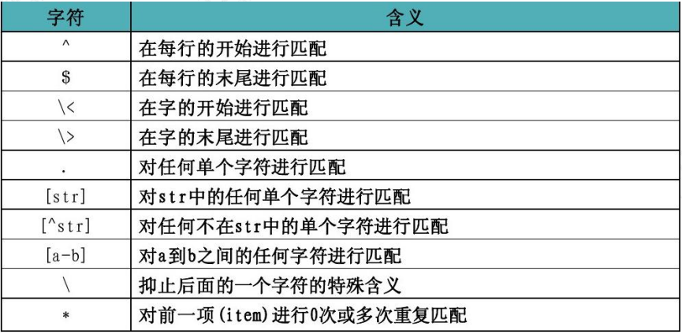
基本正则表达式
基本正则表达式（Basic Regular Expression，BRE）， 又称为标准正则表达式，是最早制订的正则表达式规范，仅支持最基本的元字符集。基本正则表达式是POSIX规范制订的两种正则表达式语法标准之一，另外一种语法标准称为扩展正则表达式，将在随后介绍。

Slide 8
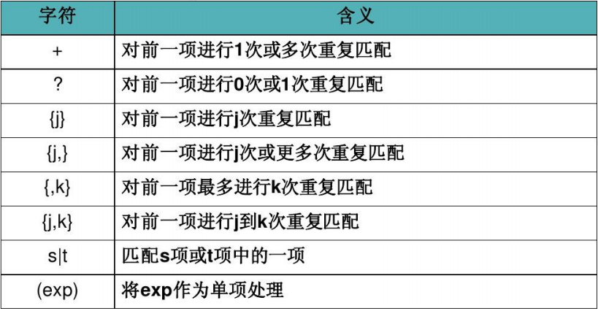
扩展正则表达式
扩展正则表达式（Extended Regular Expression，ERE）支持比基本正则表达式更多的元字符，但是扩展正则表达式对有些基本正则表达式所支持的元字符并不支持。前面介绍的元字符 “^”、“$”、“.”、“*”、“[]”以及“[^]”这6个元字符在 扩展正则表达式都得到了支持，并且其意义和用法都完全相同， 不再重复介绍。接下来重点介绍一下在扩展正则表达式中新增加的一些元字符。
egrep支持扩展表达式，相当于grep -E

Slide 9
案例说明
1）^word 表示搜索以word开头的内容。
2）word$ 表示搜索以word结尾的内容。
3）^$ 表示空行，不是空格。
4）. 代表且只能代表一个任意字符。
5）\ 转义字符，让有着特殊身份意义的字符。 例如：\.只表示小数点，还原原始的小数点的意义。
6）* 重复0个或多个前面的字符
7）.* 匹配所有的字符。^.* 任意多个字符开头。
8）[] 匹配字符集合内任意一个字符，如[a-z]
9) [^abc] ^在中括号里表示非，不包含a或b或c
10）{n,m} 匹配n到m次，前一个字符。 {n,} 至少N次，多了不限。 {n} N次 {,m} 至多m次，少了不限。 注意：grep要{转义}，\{\},egrep不需要转义
11）\<或\b:锚定词首(支持vi和grep)，其后面的任意字符必须作为单词首部出现，如 \<love或\blove
12）\>或\b:锚定词尾(支持vi和grep)，其前面的任意字符必须作为单词尾部出现，如 love\>或love\b

Slide 10
cut - 提取列或字段
显示文件指定的列或者标准输入数据
$ cut -d:-f1 /etc/passwd
$ grep root /etc/passwd |cut -d:-f7
使用-d选项来指定列分隔符
使用-f选项来指定要打印的列
使用-c选项来指定按字符来提取
$ cut –c2-5 /usr/share/dict/words

Slide 11
文本分析工具
文本统计：wc
文本排序：sort
文件比较：diff

Slide 12
wc - 单词统计
计算单词数，行数，字节数和字符数
可以针对一个文件或者标准输入
$ wc story.txt
39 237 1901 story.txt
常用选项：
-l：仅仅统计行数
-w：仅仅统计单词数
-c：仅仅统计字节数

Slide 13
sort - 文本排序
对标准输出排序 - 原始文件不改变
$ sort [options] file(s)
常用选项
-r：执行反向(降)排序
-n：执行数字排序
-f：忽略字符串中的大小写
-u：在输出中删除重复的行
-t c :使用c作为字段间的分隔符
-k X：使用c分隔符排序第X字段

Slide 14
sort和uniq - 消除重复行
sort -u：从输入删除重复行
uniq：从相邻的行中删除重复行
使用-c选项统计发生重复的次数
跟sort一起使用效果最好：$ sort userlist.txt | uniq -c

Slide 15
diff - 文件比较
比较两个文件的不同
$ diff foo.conf-broken foo.conf-works
5c5
< use_widgets = no
---
>use_widgets = yes
指出差异在第５行
使用图形化的diff工具gvimdiff，在vim-x11包里

Slide 16
文本操作工具
文本转换工具：tr
流编辑器：sed

Slide 17
tr - 文本转换工具
更改(转变)字符:tr
转换一种字符集合为另外一种字符集合
只能从STDIN读取数据
$ tr ‘a-z’ ‘A-Z’<lowercase.txt
更改字符串:sed
流编辑器
执行查找/替换 操作在文本流上
通常不改变原文件
使用 –i.bak备份和修改原文件

Slide 18
sed - 流编辑器
流编辑器：sed
执行查找/替换 操作在文本流上
通常不改变原文件
使用 –i.bak备份和修改原文件

Slide 19
sed -流编辑器
sed 流编辑器
sed OPTIONS… [SCRIPT] [INPUTFILE…]
常用的选项：
-n,–quiet: 不输出模式空间中的内容
-i: 直接编辑原文件，默认不对原文件进行操作
-e: 可以使用多个命令（脚本）进行操作
-r: 使用扩展正则表达式

Slide 20
sed -流编辑器
地址定界
1）#：#为数字，指定要进行处理操作的行
2）$：表示最后一行，多个文件进行操作的时候，为最后一个文件的最后一行
3）/regexp/：表示能够被regexp匹配到的行，regexp及基于正则表达式的匹配
4）/regexp/I：匹配时忽略大小写
5）\%regexp%: 任何能够被regexp匹配到的行，换用%（用其他字符也可以，如：#）为边界符号
6）addr1,addr2：指定范围内的所有的行（范围选定） 常用地址定界表示方式
a）0，/regexp/：从起始行开始到第一次能够被regexp匹配到的行
b）/regexp/,/regexp/：被模式匹配到的行内的所有的行
7）first~step：指定起始的位置及步长，例如：1~2表示1,3,5…
8）addr1,+N：指定行以及以后的N行
addr1,~N：指定行开始的N行

Slide 21
sed -流编辑器
常用编辑命令
1）p：打印模式空间中的内容
2）d：删除匹配到的行
3）a \text：append,表示在匹配到的行之后追加内容
4）i \text：insert,表示在匹配到的行之前追加内容
5）c \text：change,表示把匹配到的行和给定的文本进行交换
6）s/regexp/replacement/flages：查找替换,把text替换为 regexp匹配到的内容（其中/可以用其他字符代替，例如@）
其他编辑命令：
g：全局替换，默认只替换第一个
i： 不区分大小写
p：如果成功替换则打印
7）w /path/to/somefile：将匹配到的文件另存到指定的文件中

Slide 22
sed -流编辑器
注意事项:
1、如果没有指定地址，表示命令将应用于每一行
2、如果只有一个地址，表示命令将应用于这个地址匹配的所有行
3、如果指定了由逗号分隔的两个地址，表示命令应用于匹配第一个地址和第二地址之间的行(包括这两行)
4、如果地址后面跟有感叹号，表示命令将应用于不匹配该地址的所有行

Slide 23
案例
示例
sed -n 5p passwd 打印第5行
sed -n $p passwd 打印最后一行
sed -n ‘1,5p’ passwd 打印第1-5行
sed -n '/root/Ip' passwd 匹配带有root关键词的行，并忽略大小写
sed -n '\%root%Ip' passwd 同上
sed '1,5d' passwd 删除第1-5行
sed -i.bak '1,5d' passwd 删除第1-5行，源文件被修改
sed '2a \abc' passwd 在文件第2行下面追加abc

Slide 24
案例
示例
sed 's/north/hello/' datafile --替换每行第一个north
sed 's/north/hello/g' datafile --全部替换
sed '1 s/north/hello/g' datafile --替换第一行所有的north
sed '1 s/north/hello/' datafile --替换第一行第一个north
sed '1 s/north/hello/2' datafile --只替换第一行第二个north
巧用替换删除内容（不是删除行）
sed 's/north//' datafile --删除所有行的第一个north
sed 's/north//g' datafile --删除全部的north
sed '1 s/north//2' datafile --删除第一行第二个
sed 's/^/#/' datafile 给每行开始加注释，^就代表开始
sed 's/^.//' datafile --删除每行第一个字母
sed 's/^\(..\)./\1/' datafile --删除第3个字母 注释：\1代表第一个括号匹配到的内容
sed 's/^\<[a-Z]*[a-Z]\>//' datafile --删除每行第一个单词

Slide 25
文本提取工具
文本分析工具
文本操作工具

